Slide 1
SEH Kennis & Innovatie Event 2025
Het kost een vermogen om te wonen
OAKK Beheerd Beleggen
Benjamin Prins - Sr. Consultant OAKK
Nieuwegein, 2 april 2025

Slide 2
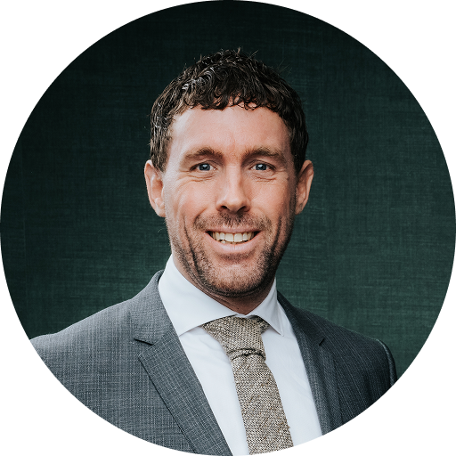
Benjamin Prins
Notes:
Vermogensopbouw, pensioen en beleggen zijn lastige onderwerpen waar mensen steeds vaker zelf invulling aan moeten geven.
Daarom willen wij persoonlijke begeleiding en solide vermogensbeheer bereikbaar maken voor iedereen.

Slide 3
2003
2025
Solide inkomen voor later
,
OAKK voor jou!
19.000
klanten
€ 1 mld
uitstaan
Vermogens-opbouw
Beleggen
Benjamin Prins
Pensioen
Notes:
Vermogensopbouw, pensioen en beleggen zijn lastige onderwerpen waar mensen steeds vaker zelf invulling aan moeten geven.
Daarom willen wij persoonlijke begeleiding en solide vermogensbeheer bereikbaar maken voor iedereen.

Slide 4
Agenda
De realiteit van de woningmarkt
De gemiste kans voor hypotheekadviseurs
Startkapitaal opbouwen voor de volgende generatie
Solide inkomen voor later,
OAKK voor jou!
Waarom vermogen een gamechanger is
Wat levert dit jouw als adviseur op
Praktijkvoorbeeld; De impact van vermogen
Hoe integreer je vermogen in je advies
Notes:
De realiteit van de woningmarkt
De gemiste kans voor hypotheekadviseurs.
Waarom Vermogen een gamechanger is
Hoe integreer je Vermogen in je advies
Praktijkvoorbeeld; De impact van Vermogen
Wat levert dit jouw als adviseur op
Startkapitaal opbouwen voor de volgende generatie.

Slide 5
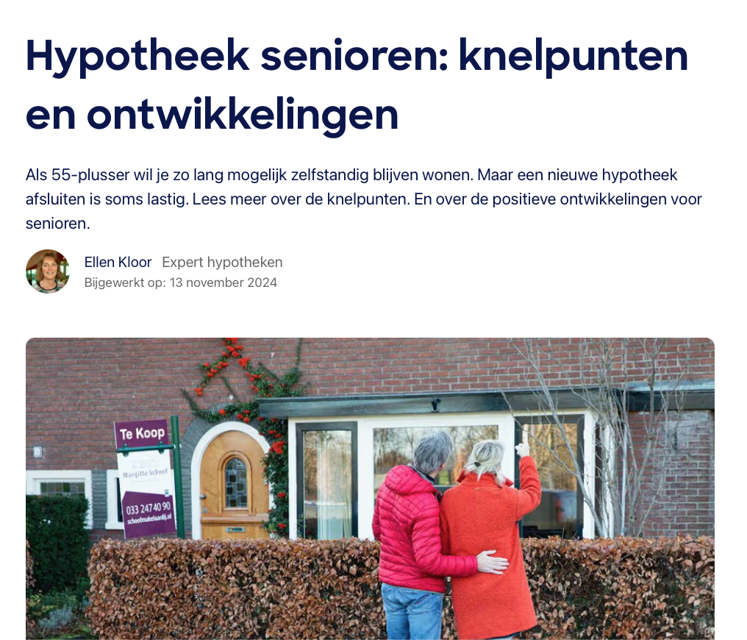
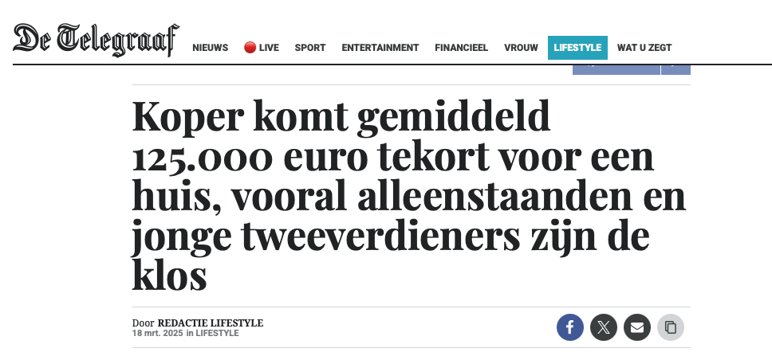
Gebrek aan beleggingskennis kost Nederlanders geld
DUFAS Onderzoek dec. 2024
43%
Voelt zich onvoldoende geïnformeerd over beleggen
denkt dat hun pensioen uitsluitend door sparen wordt opgebouwd
Notes:
Een graphic met het pensioenpot als totaal maar prive maar een klein deel: kennis is het verschil!
Belangrijkste resultaten onderzoek in het kort:
Financiële zorgen vs. spaarvoorkeur: Meer dan de helft van de Nederlanders maakt zich zorgen over hun toekomstige financiële zekerheid, maar slechts 36% belegt om deze te vergroten.
Grote interesse onder jongeren vs. lage beleggingskennis: Jongeren tonen steeds meer interesse in beleggen, maar veel van hen hebben nog geen ervaring.
Voordelen van beleggen bekend, maar weinig actie: 73% erkent dat beleggen meer kan opleveren dan sparen, maar de meerderheid blijft toch vasthouden aan sparen.
Onbekendheid pensioenopbouw: 3 op de 4 Nederlanders weet niet hoe hun pensioen wordt opgebouwd.
Zorgen over toekomstige uitgaven: 66% van de gezinnen met kinderen maakt zich zorgen over de financiële toekomst van hun kinderen Onderzoek van Dufas toont aan dat bijna de helft van de bevolking zich onvoldoende geïnformeerd voelt over beleggen. Bijna 43% van de Nederlanders denkt dat hun pensioen uitsluitend door sparen wordt opgebouwd, terwijl beleggen vaak een belangrijkere rol speelt.

Slide 6
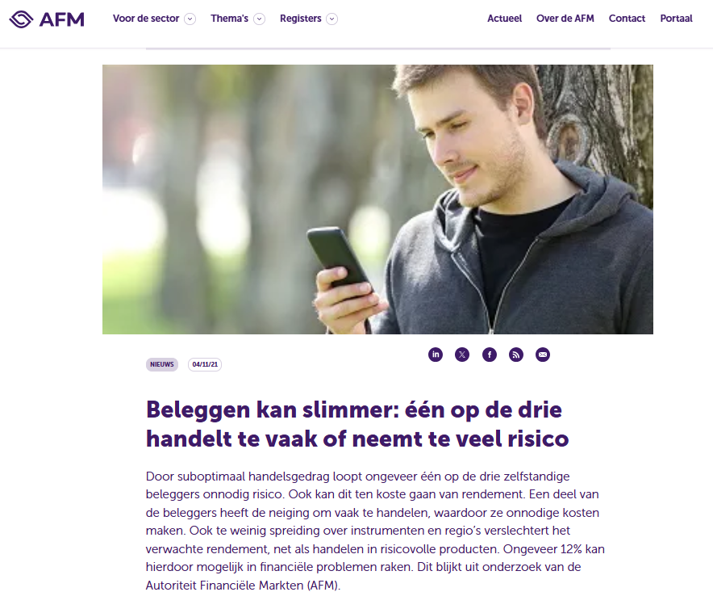
En beleggen zelf eigenlijk niet best
steghwrthrth
AFM – onderzoek november 2021
Ruim 1 miljoen huishoudens belegt zelfstandig
Groot deel zelfstandige beleggers vertoont suboptimaal handelsgedrag
12% loopt risico op financiële problemen
AFM gaat onderzoek doen naar invloed beleggingsapps en finfluencers.

Slide 7
Waarom hypotheekadviseurs vermogen serieus moeten nemen
1
Hypotheekadviseurs zijn onmisbaar in de woningmarkt
2
Maar hoe zit het met de lange termijn financiële zekerheid van klanten?
3
Vermogen is vaak de sleutel tot een goed hypotheekadvies
Notes:
Hypotheekadviseurs zijn onmisbaar in de woningmarkt
Maar hoe zit het met de lange termijn financiële zekerheid van klanten?
Vermogen is vaak de sleutel tot een goed hypotheekadvies

Slide 8
De realiteit van de woningmarkt
Huizenprijzen hoog, rentes gestegen / gedaald, financiering lastiger
Banken beoordelen kritischer op toekomstige financiële zekerheid
Een huis kopen is meer dan alleen een lening afsluiten
Het gaat om financiële stabiliteit op de lange termijn
Notes:
Huizenprijzen zijn hoog, rentes gestegen en financiering wordt lastiger
Banken beoordelen steeds kritischer op toekomstige financiële zekerheid
Een huis kopen is meer dan alleen een lening afsluiten – het gaat om financiële stabiliteit op de lange termijn

Slide 9
Waarom doen veel hypotheekadviseurs (nog) niets met vermogensopbouw?
Beginnen met Beleggen Quiz
Beginnen met Beleggen fQuiz
1
Tijdgebrek
2
Focus ligt op transactie
3
Gebrek aan samenwerking of tools
4
Geen direct financieel voordeel
5
Onzekerheid over regels of verplichtingen
Notes:
Links zag het er vroeger uit en rechts zo ziet het er nu uit. Kunnen we hier iets mee?
Ik wil dan in de volgende slides de 5 meest voorkomende redenen doornemen om niet te beleggen. 1. Beurzen staan te hoog
2. Beleggen is risico
3. Ik heb geen kennis
4. Mijn kapitaal is te klein
5. wacht op het goede moment

Slide 10
De gemiste kans voor hypotheekadviseurs
Hypotheekfocus
Vermogensplanning
Betaalzekerheid
Advies
Hypotheekadviseurs richten alleen op het hypotheektraject
Pensioen, vermogen en lijfrente worden steeds belangrijker
Banken zoeken zekerheid voor de toekomst
Financiële gezondheid standaard in hypotheekadvies
Notes:
Veel hypotheekadviseurs richten zich alleen op het hypotheektraject
Maar pensioen, vermogen en lijfrente spelen een steeds grotere rol
Banken willen zekerheid: hoe gaat de klant straks zijn lasten betalen?
Financiële gezondheid op lange termijn zou standaard in hypotheekadvies moeten zitten

Slide 11
Waarom vermogen een gamechanger is
Pensioeninkomen maakt verschil
Klanten verwachten allround adviseur
Extra advieskansen voor hypotheekadviseurs
Breder kijken bouwt duur relaties
Verdienmodel
Notes:
Pensioeninkomen en lijfrente kunnen het verschil maken tussen een goedgekeurde of afgewezen hypotheek Klanten verwachten een allround financieel adviseur die verder kijkt dan de hypotheek Extra advieskansen en verdienmodellen voor hypotheekadviseurs Een adviseur die breder kijkt, bouwt duurzame klantrelaties op OAKK helpt adviseurs om niet alleen transacties te doen, maar langdurige relaties op te bouwen Geen extra tijdsbelasting voor de adviseur – eenvoudig uit te besteden aan een assistent

Slide 12
Praktijkvoorbeeld; de impact van vermogen
Klant 1
Klant 2
Goed inkomen Geen pensioenopbouw
Hypotheek Lijfrenterekening
Afgewezen
Goedgekeurd
Notes:
Klant 1: Heeft een goed inkomen, maar geen pensioenopbouw → hypotheek wordt afgewezen ❌
Klant 2: Heeft naast zijn hypotheek een lijfrenterekening → hypotheek wordt goedgekeurd ✅
Met de pensioenbooster van OAKK had klant 1 wél financieel perspectief gehad
Een hypotheek is een momentopname, maar financiële zekerheid is een doorlopend proces

Slide 13
Wat levert het jou als adviseur op?
1
Blijf betrokken bij financiële welzijn van je klant
2
Klanten zien je als complete financiële gids
3
Klanten keren terug voor vervolgstappen in hun financiële planning
4
Ontzorg klanten, versterk je adviespraktijk
5
Geen extra tijdsbelasting, assistent opent rekening snel
Notes:
Van transactie naar relatie – Door met OAKK te werken, blijf je betrokken bij het financiële welzijn van je klant Meerwaarde als adviseur – Klanten zien je niet alleen als hypotheekexpert, maar als hun complete financiële gids Duurzame klantrelaties – Klanten keren terug voor vervolgstappen in hun financiële planning Door samen te werken met OAKK ontzorg je klanten én versterk je je adviespraktijk Geen extra tijdsbelasting: een assistent kan de rekening openen voor de klant, eenvoudig en snel
Vermogensadvies is een aantrekkelijk verdienmodel – structurele inkomsten en bredere adviesmogelijkheden

Slide 14
Startkapitaal opbouwen voor de volgende generatie
Notes:
Voor ouders die hun kind een goede start willen geven 🏡
Stel, je zet elke maand een bedrag opzij bij OAKK:
€100 per maand → €67.024 na 25 jaar
€150 per maand → €100.536 na 25 jaar
€200 per maand → €134.048 na 25 jaar
Een kleine maandelijkse bijdrage kan een groot verschil maken voor de volgende generatie!

Slide 15
Hoe integreer je vermogen in je advies
1
Stel de juiste vragen
2
Werk met specialisten samen
3
Gebruik OAKK pensioenbooster / Prognosse Tool
4
Geen extra tijdsbelasting, assistent opent rekening snel
Notes:
Begin met het stellen van de juiste vragen
"Hoe zie je jouw financiële situatie na je pensioen?"
"Heb je al iets geregeld voor later?"
Werk samen met specialisten, zoals vermogensbeheerders
Gebruik tools zoals de pensioenbooster van OAKK om inzichtelijk te maken wat mogelijk is
OAKK biedt een solide oplossing voor vermogensbeheer zonder dat de adviseur de regie verliest
Adviseer niet alleen voor nu, maar voor de complete financiële levenscyclus van de klant
OAKK maakt het eenvoudig: een assistent kan de rekening openen voor de klant – al vanaf €50 per maand

Slide 16
Financieel Adviseur
Adviseert holistisch over vermogens- en pensioen-vraagstukken met een inkomens- of rendementsdoel.
Is verantwoordelijk voor de invulling van het risicoprofiel wat door planner met de klant is bepaald, zowel opbouwend als uitkerend.
Klant
Geen producten
maar diensten
Profiteren van het beste van twee werelden
Jaarlijkse monitoring waarin
jij centraal staat

Slide 17
Onze beleggingsovertuigingen
Timing leidt tot teleurstelling
Financiele markten zijn overwegend efficient
Meer spreiding met Skills voor een lager risico
Notes:
Mogen van mij ook wel in meerdere slides

Slide 18
Wij kopen niet de speld, maar kopen de hele hooiberg
Wereldwijd
Duurzaam screening
Lage kosten
Fiscaal vriendelijk
Grootste partijen
Notes:
Mogen van mij ook wel in meerdere slides

Slide 19
Beleggings tips!
Bespreek je doel en horizon
Stap gespreid in als je twijfelt
Kies een lager risicoprofiel
Spreiden over meer bronnen van rendement
Kortom, wacht niet, begin ook nu en als je twijfelt,
hou bovenstaande regels aan
Notes:
Bespreek je doel en horizon; hoe langer de horizon, hoe minder impact instapmoment heeft
Stap gespreid in als je twijfelt; bijv een maandelijkse automatische overschrijving.
Kies een lager risicoprofiel; begin in een lager risicoprofiel dan gewenst om toch een start te maken.
Spreiden over meer bronnen van rendement; OAKK belegt in Skills, meer spreiding = minder risico

Slide 20
Welke aanbieder past bij jou?
6
Hoe wil je klanten helpen?
5
Aanbieders X Y Z
Spaar – of beleggingslijfrente?
Verdienmodel mogelijk?
1
4
Doorlopend of eenmalig?
3
2
Via adviseur of ook rechtstreeks?
Ex only of laten beleggen?

Slide 21
“Hypotheek rondkrijgen is mooi, maar de échte meerwaarde van een adviseur zit in het borgen van een gezonde financiële toekomst.”
Maria Silveira Directrice SEH.
Notes:
“Hypotheek rondkrijgen is mooi, maar de échte meerwaarde van een adviseur zit in het borgen van een gezonde financiële toekomst.”
Maria Silveira Directrice SEH.

Slide 22
SEH Kennis & Innovatie Event 2025
Bedankt voor je aandacht!
OAKK Beheerd Beleggen
Benjamin Prins - Sr. Consultant OAKK
Nieuwegein, 2 april 2025

Slide 23
Welke beleggingslijfrenten biedt OAKK jouw klanten?
Opbouwend
Uitkerend
Werknemerslijfrente
Stamrecht
6 risicoprofielen o.b.v. doel en klantprofiel
Markten en Solid met unieke Skills
Individueel lifecycle
BVN en Dimensional
Professioneel vermogensbeheer
Jaarlijkse monitoring door Adviseur
Tijdelijk - TOL
Min 5 jaar looptijd
Vanaf AOW tot +5jr
Max uitkering 26.463
Uitkering varieert elke 12 maanden
5 risicoprofielen incl. spaaralternatief
Professioneel vermogensbeheer
Levenslang - OL
Min 20 jaar looptijd
Vanaf AOW tot +5jr
Max looptijd 100-leeftijd bij aanvang
Uitkering varieert elke 12 maanden
5 risicoprofielen incl spaaralternatief
Professioneel vermogensbeheer
Lijfrente via werkgever
Lifecycle beleggen
Aantrekkelijke voorwaarden
Flexibel (aanvullend) pensioen
Vanaf Q4 2025
Eenvoudige administratie
Doorbeleggen tot max AOW
Flexibel uitkeren
Voor alle 4 de lijfrentes geldt:
Unieke kostenstructuur: geen aan/verkoop kosten en zgn Targetfee
OAKK biedt een bancaire beleggingslijfrente aan: na overlijden vervalt lijfrente aan nabestaanden zonder extra verzekering

